Slide 1
Thermal Spike Model and Graphene
Study Plan and Literature Research
Tong
20140909

Slide 2
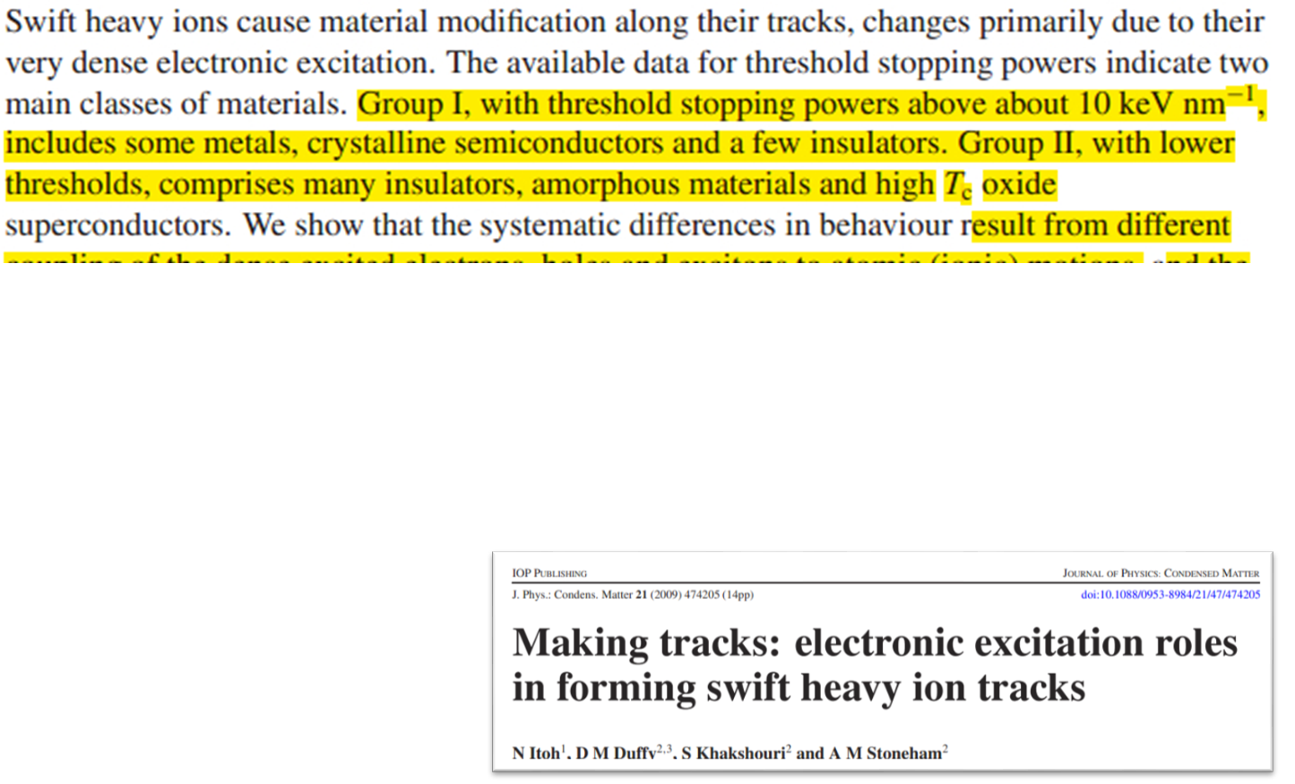
Track

Slide 3
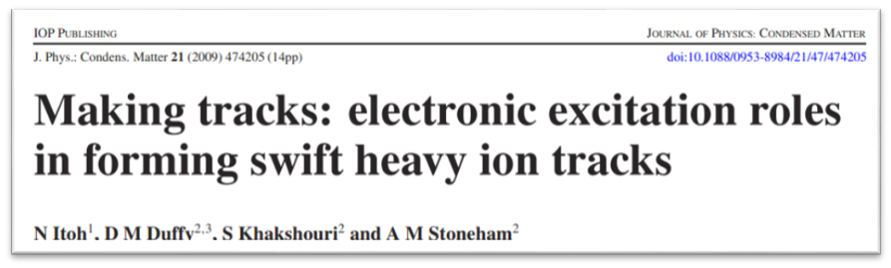
Model
1.Thermal spike model
2.Coulomb explosion model
3.Bond weakening model
4.Excition self-trapping model

Slide 4
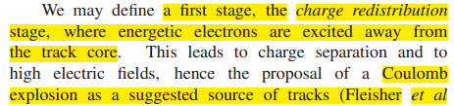
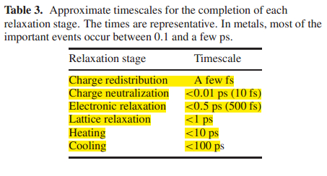
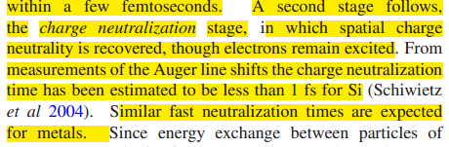
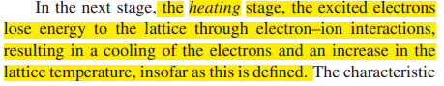
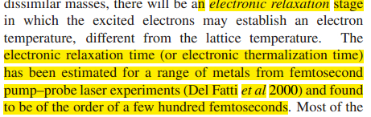
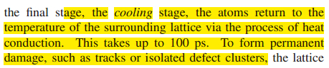
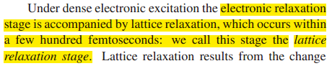
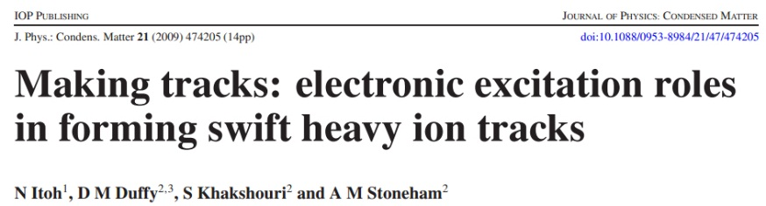
Coulomb Explosion
Thermal Spike Model
Bond Weakening model
Excition self-trapping model

Slide 5
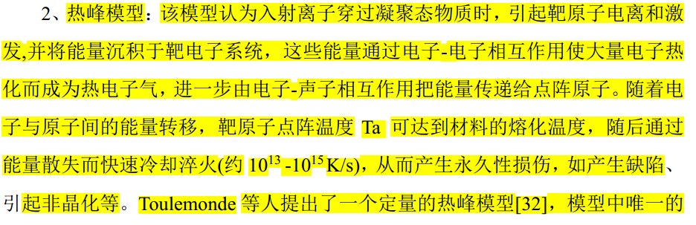
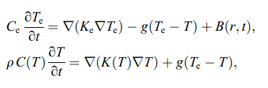
Thermal Spike Model

Slide 6
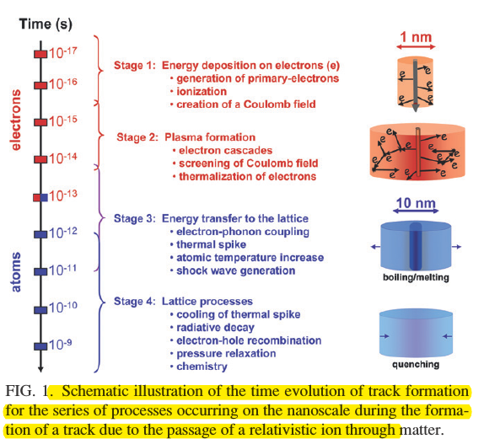
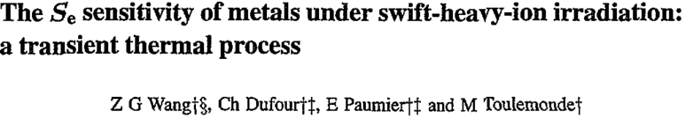
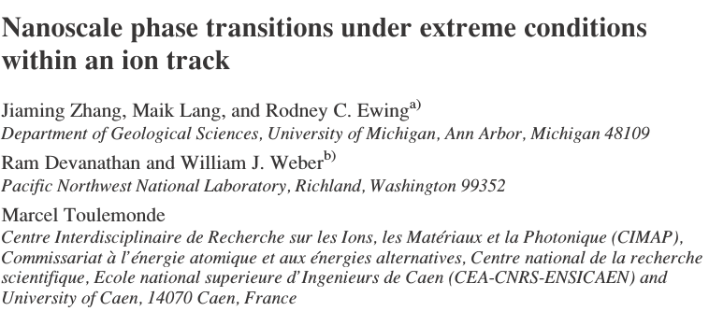

Slide 7
Thermal Spike Model
Parameters:
Ke Ce g B(r,t)

Slide 8
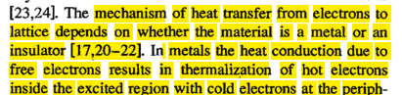
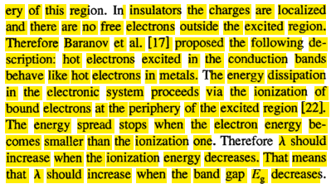
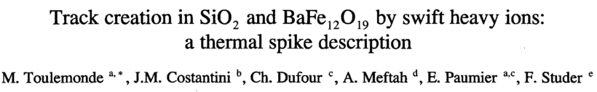

Slide 9
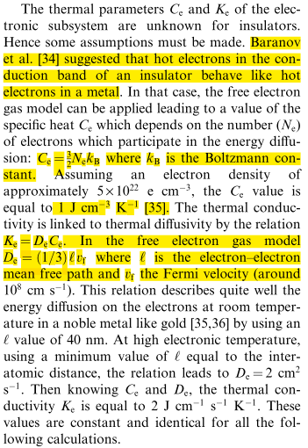
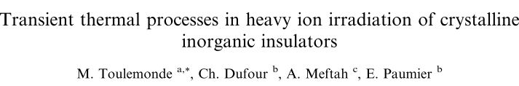
Ce Ke

Slide 10
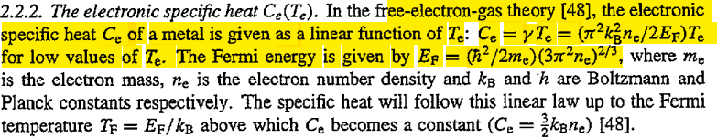
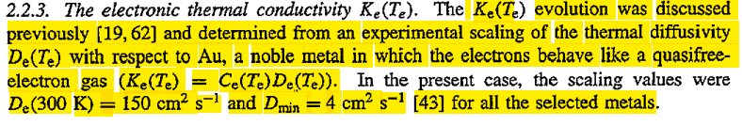
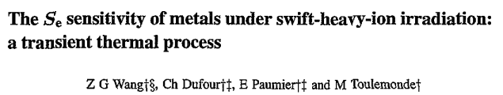
Ce Ke

Slide 11
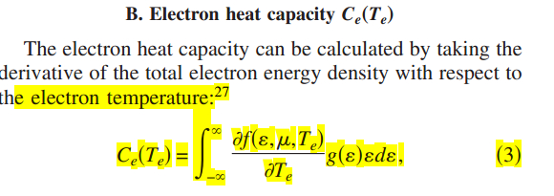
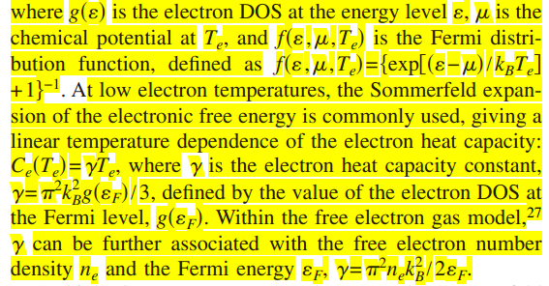
Ce Ke

Slide 12
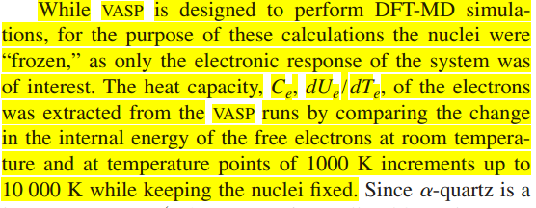
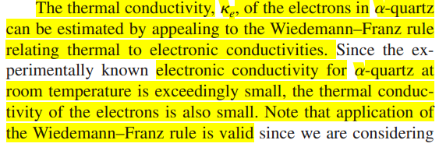
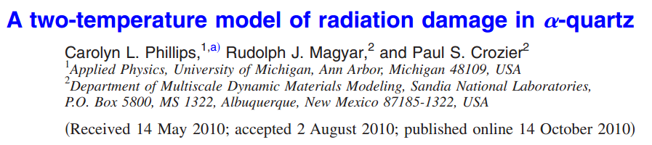
Ce Ke

Slide 13
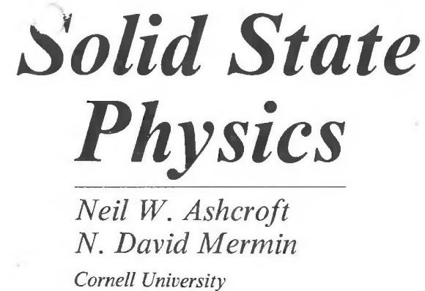
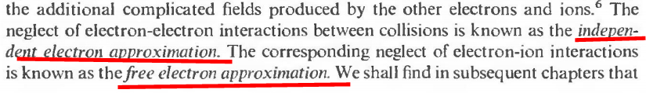
电子气模型
（1）Drude Model
把电子看成经典的理想气体分子， 在晶格形成的正离子实背景下运动。

Slide 14
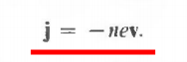
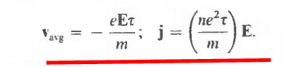
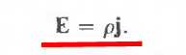
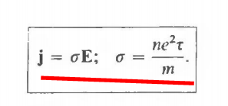
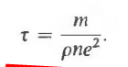
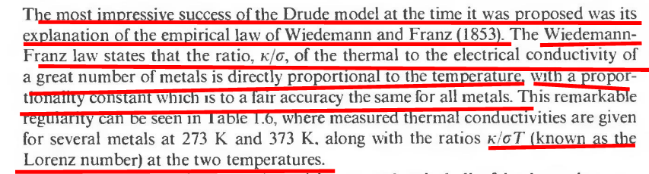
电子气模型
Drude Model
基本公式
Wiedemann-Franz Law

Slide 15
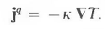
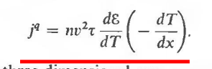
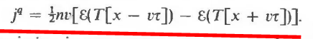
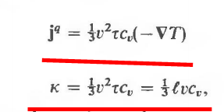
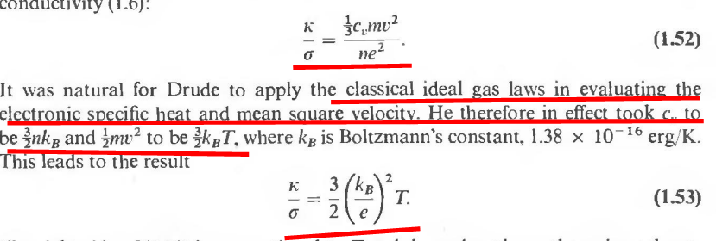
电子气模型
Drude Model
Wiedemann-Franz Law

Slide 16
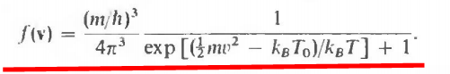
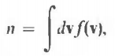
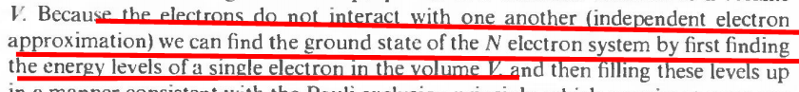
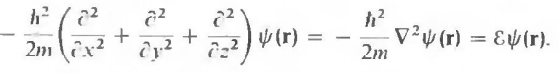
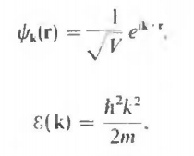
电子气模型
（2）Sommerfeld Model
服从Fermi-Dirac分布的近独立理想费米气体。

Slide 17
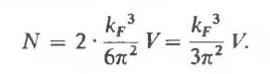
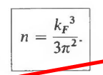
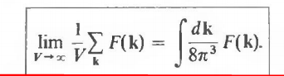
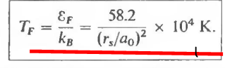




（2）Sommerfeld Model
电子气模型
计算电子热容

Slide 18




（2）Sommerfeld Model
电子气模型
计算电子热容
修正Drude理论

Slide 19




g crystal

Slide 20

g crystal

Slide 21

g

Slide 22




A(r,t)
注：左右热源含义不同

Slide 23




A(r,t)

Slide 24

A(r,t)

Slide 25




MD Simulation

Slide 26





MD Simulation

Slide 27








MD Simulation

Slide 28






MD Simulation

Slide 29





MD Simulation

Slide 30


Our Project

Slide 31


Our Project

Slide 32
Our Project ： Problems
如果是要模拟一个真实的体系
1.由于存在石墨烯和SiO2两个体系，沉积的能量就不能是一样的。而不同的粒子在其中的能损不同，因此要用SRIM分别计算能损。
2.能量沉积的半径自然 也不同，但是考虑到前面所有MD模拟，以及相关计算，能量沉积的半径都在3nm-5nm之间，所以可以选择相同的沉积半径（3nm）。
3.沉积效率自然也不同。这就要分别找到其沉积能量的几率。
如果是要单纯研究基底对石墨烯的影响
1.可以不给石墨烯能量，只给基底。但是，据说是有问题。会导致石墨烯整体抬升，而不会产生空洞。
2.研究悬浮石墨烯的热峰效应。
3.有基底下，只给石墨烯能量。

